Slide 1
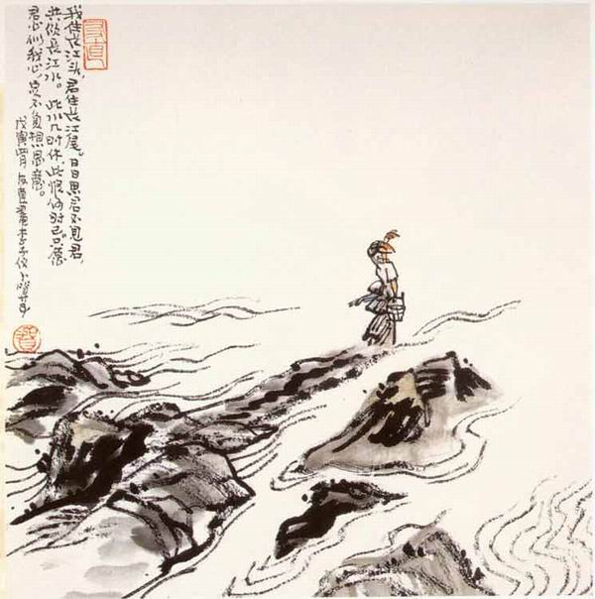
课外古诗词

Slide 2

读诗三步：
1.读明诗意（字音、句意、知人论世）
2.读懂情感（意象、细节）
3.品析手法（化虚为实、情景交融、对比……）

Slide 3
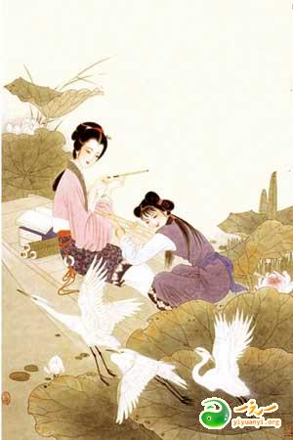
庭中有奇树
《古诗十九首》
庭中有奇树，
绿叶发华滋。
攀条折其荣，
将以遗所思。
馨香盈怀袖，
路远莫致之。
此物何足贵，
但感别经时。

Slide 4


《古诗十九首》
是中国古代文人五言诗选辑，由南朝梁萧统从传世无名氏古诗中选录十九首编入《文选》而成。
后世一般认为这组诗作于东汉时期。
Notes:
古体诗 是与近体诗相对而言的诗体。近体诗形成前，各种诗歌体裁，也称古诗、古风，有"歌"、"行"、"吟"三种载体。唐代以后，称为近体诗。
古体诗格律自由，不拘对仗、平仄，押韵较宽，篇幅长短不限，句子有四言、五言、六言、七言体和杂言体 。
近体诗，又称今体诗、格律诗，是一种讲究平仄（简单说，在普通话四声中，第一声、第二声是平声；第三声、第四声是仄声）、对仗和押韵的汉族诗歌体裁。

Slide 5
初读：读准字音
读出节奏
庭中有奇树
《古诗十九首》
庭中有奇树，
绿叶发华滋。
攀条折其荣，
将以遗所思。
馨香盈怀袖，
路远莫致之。
此物何足贵，
但感别经时。
wèi

Slide 6
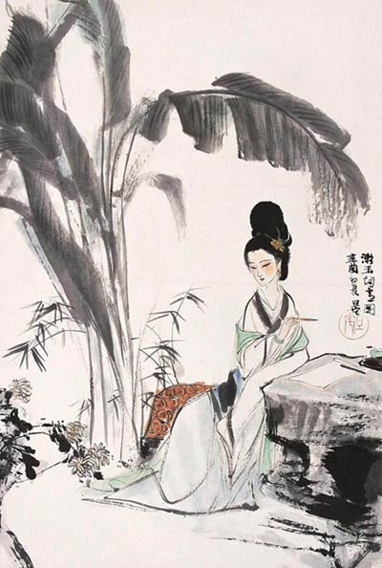
自由读：读通句意
结合注释梳理诗意
庭中有奇树
《古诗十九首》
庭中有奇树，
绿叶发华滋。
攀条折其荣，
将以遗所思。
馨香盈怀袖，
路远莫致之。
此物何足贵，
但感别经时。
Notes:
庭院里一株佳美的树，满树绿叶衬托着茂密的花朵，显得格外春意盎然。
我攀着树枝，摘下了最好看的一串花朵，想把它赠送给日夜思念的亲人。
花香充满了我的衣服襟袖之间，可是天遥地远，没人能送到亲人的手中。
并不是此花有什么珍贵，只是别离太久，想借着花儿表达怀念之情罢了。

Slide 7
品读：读懂情感
庭中有奇树
《古诗十九首》
庭中有奇树，
绿叶发华滋。
攀条折其荣，
将以遗所思。
馨香盈怀袖，
路远莫致之。
此物何足贵，
但感别经时。

Slide 8
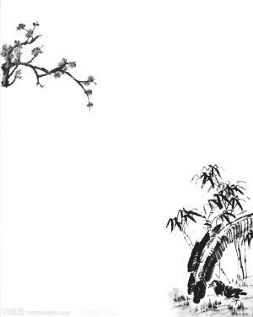
“庭中有奇树”，“奇”在何处？

Slide 9
品读：读懂情感
庭中有奇树
《古诗十九首》
庭中有奇树，
绿叶发华滋。
攀条折其荣，
将以遗所思。
馨香盈怀袖，
路远莫致之。
此物何足贵，
但感别经时。

Slide 10
品读：读懂情感
庭中有奇树
《古诗十九首》
庭中有奇树，
绿叶发华滋。
攀条折其荣，
将以遗所思。
馨香盈怀袖，
路远莫致之。
此物何足贵，
但感别经时。

Slide 11
品读：读懂情感
庭中有奇树
《古诗十九首》
庭中有奇树，
绿叶发华滋。
攀条折其荣，
将以遗所思。
馨香盈怀袖，
路远莫致之。
此物何足贵，
但感别经时。

Slide 12
“庭中有奇树”， 由树怀人！

Slide 13
迢迢牵牛星
迢迢牵牛星，皎皎河汉女。
纤纤擢素手，札札弄机杼。
终日不成章，泣涕零如雨；
河汉清且浅，相去复几许！
盈盈一水间，脉脉不得语。
zhuó
zhá
zhù
mò

Slide 14
背诵全诗

